Slide 1

BÀI 4 BẢNG BIỂU VÀ ĐỒ HỌA
Môn : Tin học văn phòng
Giảng viên : Vũ Thương Huyền
Khoa Công nghệ thông tin – ĐH Thủy Lợi
Email : huyenvt@wru.edu.vn
Bài giảng : http://huyenvt2211.wix.com/khmt#!ms-office/c21td

Slide 2
NỘI DUNG
Bảng biểu
Tạo cấu trúc bảng
Định dạng bảng biểu
Tính toán trên bảng
Sắp xếp dữ liệu trên bảng
Thanh công cụ Table and Border
Đồ họa
Vẽ khối hình cơ bản
Tạo chữ nghệ thuật
Chèn ảnh lên tài liệu

Slide 3
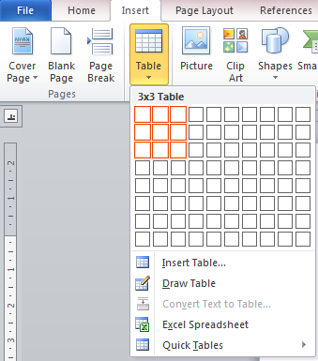
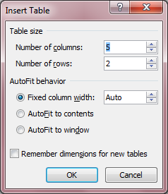
TẠO BẢNG BIỂU
Tạo Bảng biểu rỗng
Vào ribbon Insert →Table, chọn số cột, hàng
Vào ribbon Insert →Table → Insert Table
Number of columns: Số cột
Number of rows: Số dòng

Slide 4
NHẬP NỘI DUNG VÀO BẢNG BIỂU
Nhập nội dung:
Nhấn chuột vào ô bất kỳ để nhập nội dung
Di chuyển giữa các ô dùng phím Tab và các phím mũi tên
Thay đổi kích thước ô, dòng:
Di chuyển con trỏ tới ranh giới các dòng/cột, giữ và kéo chuột
Lựa chọn dòng/cột/ô:
Cách 1: Kích chuột tại ô bắt đầu, giữ và kéo tới ô kết thúc
Cách 2: Kích chuột phải tại một ô, chọn Select
Cách 3: Bấm chuột tại vùng ngoài lề trái/trên của dòng/cột

Slide 5
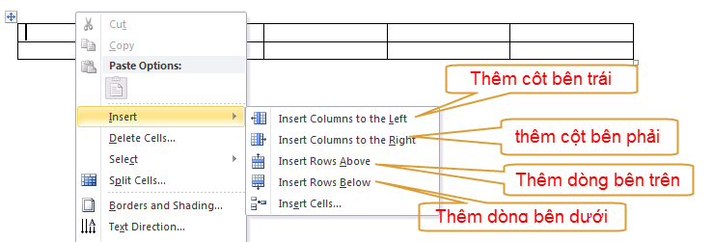
NHẬP NỘI DUNG VÀO BẢNG BIỂU
Chèn dòng/cột:
Đặt con trỏ tại vị trí cần chèn
Nhấn chuột phải chọn Insert

Slide 6
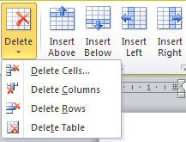
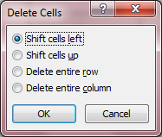
BẢNG BIỂU
Xóa dòng/cột:
Di chuyển con trỏ tới ranh giới các dòng/cột, giữ và kéo chuột
Chọn ribbon Layout → Delete
Kích chuột phải, chọn Delete Cell
Shift cells left: Dịch dòng sang trái một cell
Shift cells up: Dịch cả cột lên trên
Delete entire row: xóa cả dòng
Delete entire column: xóa hết cả cột

Slide 7

BẢNG BIỂU
Trộn các ô:
Chọn ô cần trộn,
Kịch chuột phải, chọn Merge Cells
Hoặc chọn ribbon Layout, chọn Merge Cells
Chia ô:
Lựa chọn ô cần chia
Kịch chuột phải, chọn Split Cells
Hoặc chọn ribbon Layout, chọn Split Cells

Slide 8
BẢNG BIỂU
Căn lề:
Chọn ô cần trộn,
Kịch chuột phải, chọn Cell Alignment
Thay đổi hướng văn bản:
Lựa chọn ô cần chia
Kích chuột phải, chọn Text Direction
Thay đổi màu nền:
Lựa chọn ô cần bôi màu
Kích chuột phải, chọn Border and Shading

Slide 9
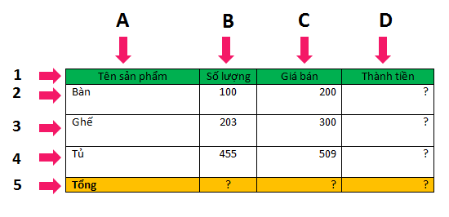
TÍNH TOÁN TRONG BẢNG BIỂU
Địa chỉ các ô trong bảng:
Cột được đánh địa chỉ bởi các chữ cái, bắt đầu từ chữ A
Hàng được đánh bởi các chữ số, bắt đầu từ số 1

Slide 10
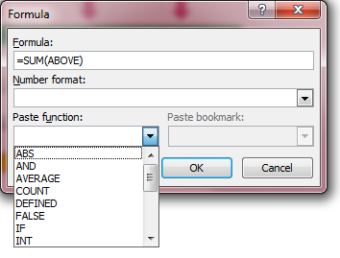
TÍNH TOÁN TRONG BẢNG BIỂU
Cách tính:
Đưa con trỏ tới ô cần tính
Vào ribbon Layout, chọn Formula
Gõ công thức cần tính tại ô Formula
hoặc chọn trong Paste function

Slide 11
TÍNH TOÁN TRONG BẢNG BIỂU
Các hàm thông dụng:
SUM(x1,x2,…,xn): Tính tổng
AVERAGE(x1,x2,…,xn): Tính trung bình cộng
INT(x): Cho phần nguyên của x
ROUND(x): Cho giá trị làm tròn của x
COUNT(x1,x2,…,xn): Trả về số phần tử
MAX(x1,x2,…,xn): trả về giá trị lớn nhất
MIN(x1,x2,…,xn): trả về giá trị nhỏ nhất
Kiểu định dạng số:

Slide 12
SẮP XẾP TRONG BẢNG BIỂU
Chọn một ô bất kì của bảng
Vào ribbon Layout → Sort
Các lựa chọn sắp xếp:
Sort by: chọn cột ưu tiên sắp xếp đầu tiên
Then by: Chọn cột ưu tiên sắp xếp thứ 2
Then by: Chọn cột ưu tiên sắp xếp thứ 3
Type: Chọn kiểu sắp xếp
Ascending: Sắp xếp theo thứ tự tăng dần
Descending: Sắp xếp theo thứ tự giảm dần
Header Row: Sắp xếp hàng tiêu đề
No Header Row: Không sắp xếp hàng tiêu đề

Slide 13
STYLE VÀ BORDER BẢNG BIỂU
Chọn style có sẵn cho bảng biểu:
Chọn bảng biểu cần chỉnh style
Vào ribbon Design → Chọn style trong Table Styles
Trang trí đường viền:
Chọn bảng hoặc ô cần trang trí đường viền
Vào ribbon Design → Chọn Borders

Slide 14
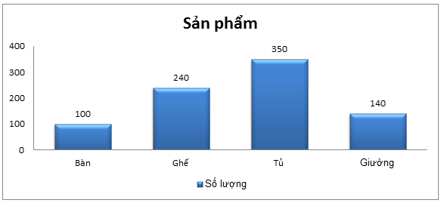
BIỂU ĐỒ
Tạo biểu đồ:
Vào ribbon Insert→ Nhấn Chart → Chọn kiểu biểu đồ cần hiển thị
Sửa đổi dữ liệu trên excel

Slide 15
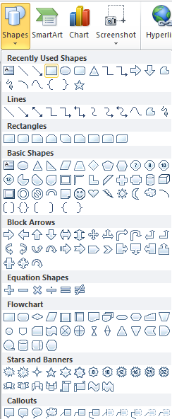
ĐỒ HỌA
Vẽ khối hình đơn giản:
Vào ribbon Insert→ Nhấn Shapes → Chọn kiểu hình muốn vẽ
Kéo hình vào phần soạn thảo
Thay đổi style của các hình: vào ribbon Format →Shape Styles
Nhóm các hình: Chọn các hình, sau đó bấm chuột phải, chọn Group
Bỏ nhóm các hình: chọn UnGroup

Slide 16
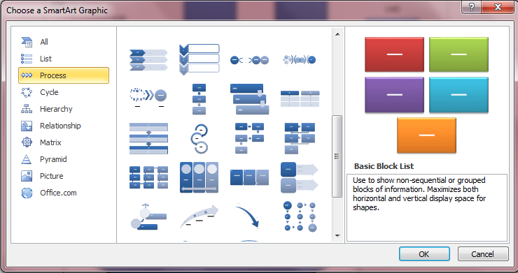
SMARTART
Sử dụng SmartArt:
Vào ribbon Insert→ Nhấn SmartArt → Chọn kiểu hình muốn vẽ

Slide 17
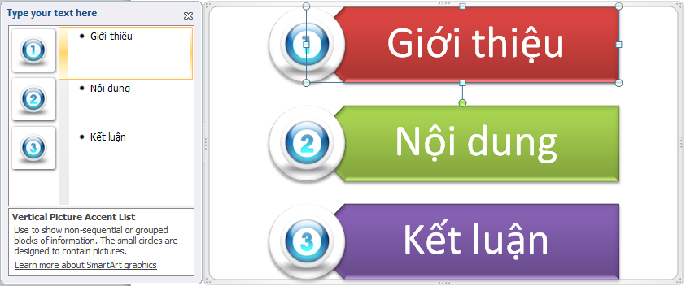
SMARTART
Sử dụng SmartArt:
Nhập dữ liệu cho khối hình SmartArt

Slide 18
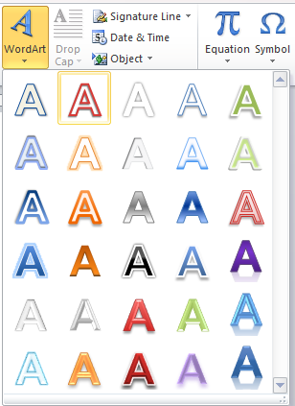
TẠO CHỮ NGHỆ THUẬT
Cách tạo chữ nghệ thuật:
Vào ribbon Insert → chọn WordArt

Slide 19


TẠO CHỮ NGHỆ THUẬT

Slide 20
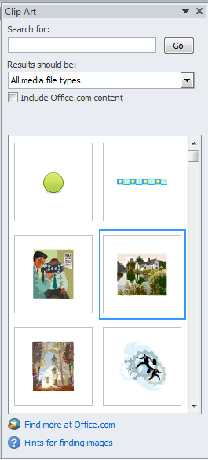
CHÈN HÌNH ẢNH
Chèn hình ảnh có trong thư viện:
Vào ribbon Insert → chọn ClipArt
Nhấp vào hình cần hiển thị
Chèn hình ảnh trong máy tính:
Vào ribbon Insert → chọn Picture
Chọn một hình có sẵn trong máy tính → ấn Insert

Slide 21

CHÈN HÌNH ẢNH
Thay đổi kích thước ảnh:
Chọn hình và kéo chuột về các phía
Tổ chức sắp xếp hình ảnh:
Chọn vào hình cần sắp xếp
Vào ribbon Format, click Position
Hoặc chọn WrapText

Slide 22
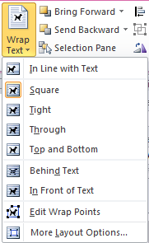
CHÈN HÌNH ẢNH
Inline with text: Hình ảnh nằm cùng dòng văn bản
Square: Văn bản bao quanh ảnh theo hình vuông
Tight: Văn bản bao quanh ảnh theo hình dạng của ảnh
Through: Ảnh ở giữa dòng văn bản
Behind Text: Ảnh trở thành nền của văn bản
Infront of Text: Làm cho ảnh nổi lên trên dòng văn bản

Slide 23

CHÈN HÌNH ẢNH

Slide 24

THỰC HÀNH

